Slide 1
Học vần
Bài 76. ươn, ươt

Slide 2
n
t
ươ
ươ
ươ
n
ươ
t

Slide 3
ươn
n
ươ
ươt
t

Slide 4
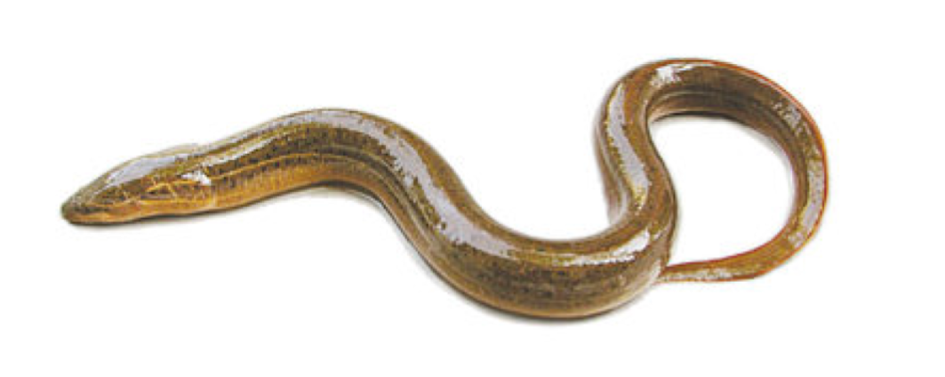
lươn
l
ươn
con lươn
ươn

Slide 5

lướt
l
ướt
lướt ván
ươt

Slide 6


Slide 7


Slide 8


Slide 9
Tìm tiếng ngoài bài có vần:
ươn
ươt

Slide 10


Slide 11
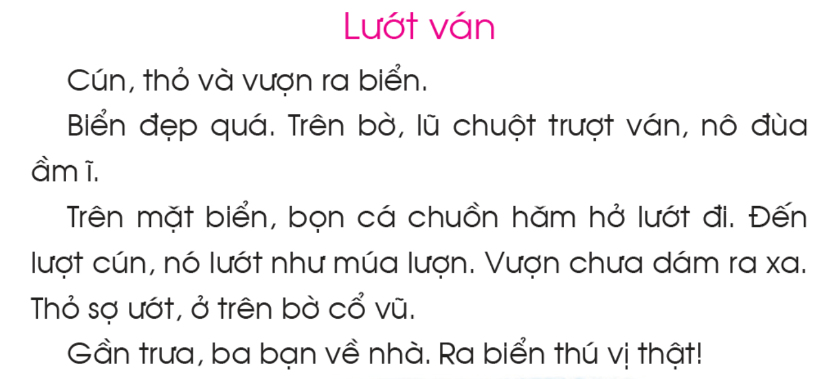

Slide 12
1
2
3
4
5
6
7
8
9

Slide 14
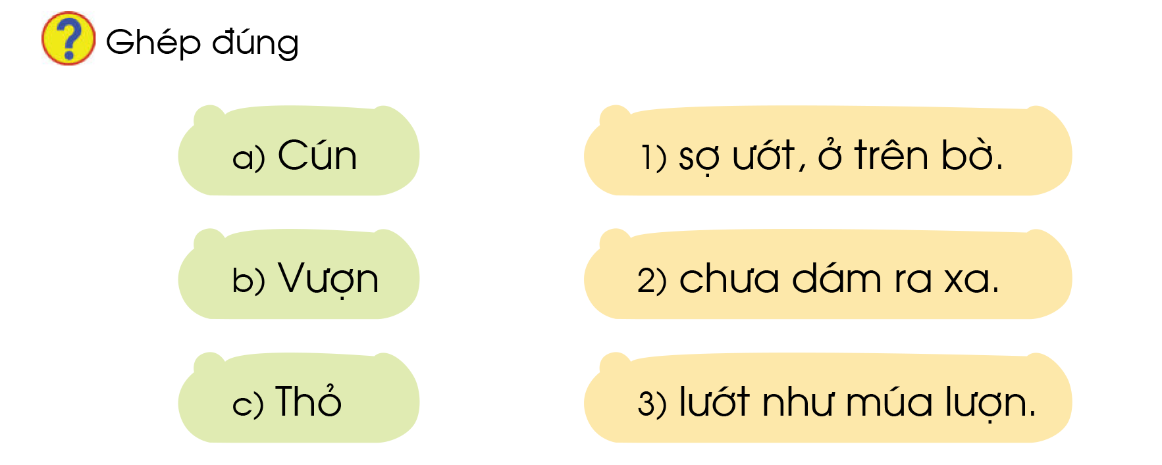

Slide 15
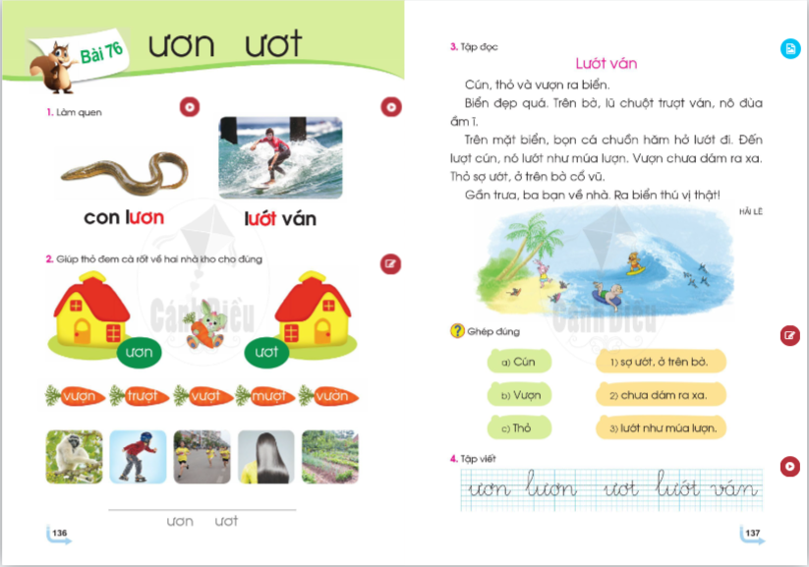

Slide 16
